Slide 1
Sistema de batelada em indústria de Higiene e Limpeza

Slide 2
Objetivo
Solução que permite o controle, monitoramento e análise do processo de bateladas e variáveis que estão direta ou indiretamente relacionadas com o processo.

Slide 3
Características
Adições e controles automáticos seguindo os procedimentos e sequenciamentos das receitas;
Controle e registro das adições manuais feitas pelo operador a partir da ferramenta FactoryTalk Batch e-Procedure;
Análise de cada produção através dos relatórios gerados pela ferramenta Factory Talk Batch Reporting.

Slide 4
Ferramentas utilizadas na solução
Hardware (Rockwell Automation / Allen-Bradley):
Controlador família Controllogix
Redes industriais Ethernet TCP/IP e Ethernet/IP
Softwares :
Gerenciador de Bateladas FactoryTalk Batch
Ferramenta de relatórios Batch Reporting

Slide 5
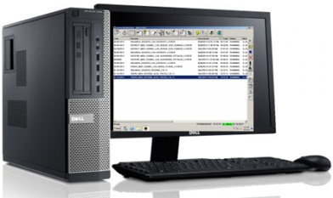
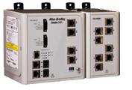
Arquitetura do Sistema
Servidor #01
Batch Server
Servidor #02
BD SQL Server
PLC 1 ControlLogix L5563
Estação
Manutenção
RSView32 v.7.30
FTBatch Client
RSLogix 5000 v.19
RSNetWorks v.9
PLC 2 ControlLogix L5573
Link RF
Stratix 8000
RSView32 v.7.30
FTBatch Client
RSView32 v.7.30
FTBatch Client
Estação Supervisório 01
Estação Supervisório 02
Nível planta

Slide 6
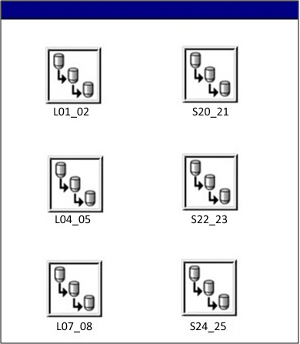
Modelamento (Process Cells)

Slide 7
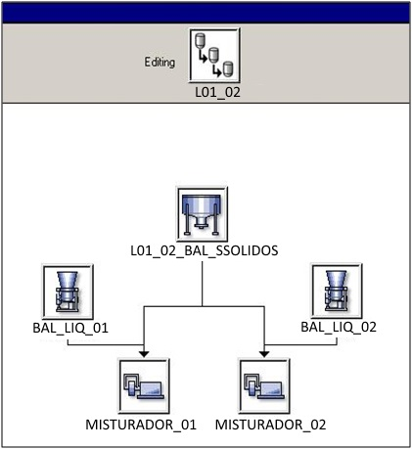
Modelamento (Units – Célula L01_02)
Balança de Sólidos
Balança de Líquidos
Misturador

Slide 8
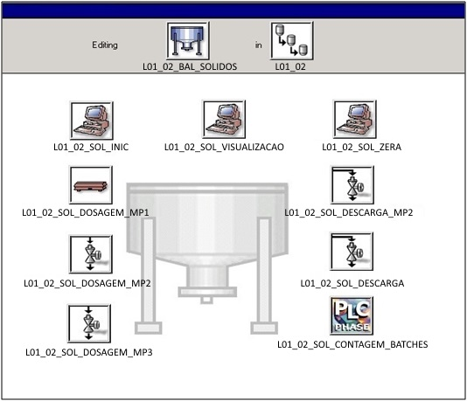
Modelamento (Phases Unit #01 - Sólidos - Célula L01_02)
Inicialização
Dosagem Matérias Primas
Contagem Batches
Descarga
Zera valores
Visualização

Slide 9
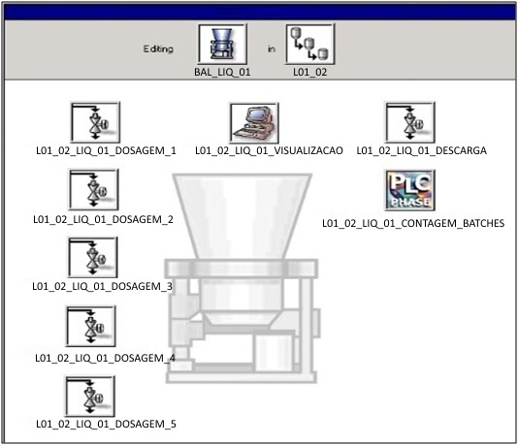
Modelamento (Phases Unit #02 - Líquidos 1 - Célula L01_02)
Dosagens
Contagem Batches
Descarga
Visualização

Slide 10
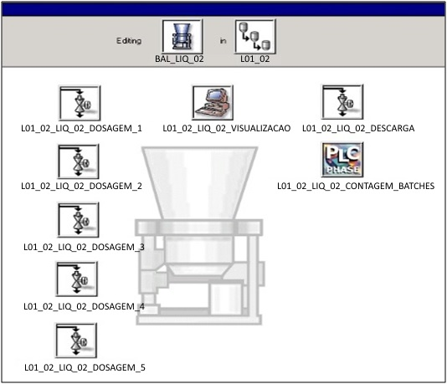
Modelamento (Phases Unit #03 - Líquidos 2 - Célula L01_02)
Dosagens
Contagem Batches
Descarga
Visualização

Slide 11
Modelamento (Phases Unit #04 - MIS 01 - Célula L01_02)
Dosagens
Contagem Batches
Descarga
Visualização

Slide 12
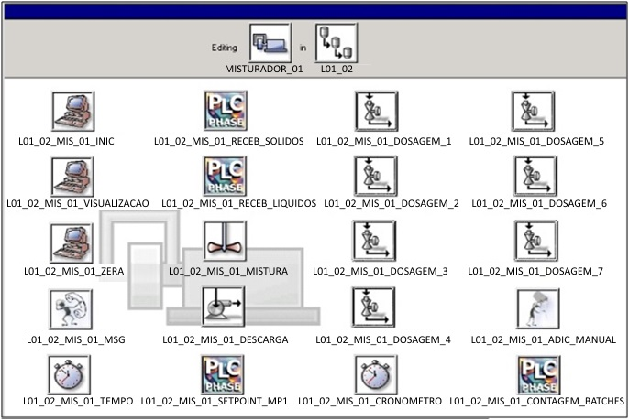
Modelamento (Phases Unit #05 - MIS 02 - Célula L01_02)
Inicialização
Recebimento de Sólidos
Dosagens
Visualização
Recebimento de Líquidos
Zera Valores
Mistura
Mensagens
Descarga
Adição Manual
Tempo
Setpoint Matéria Prima
Cronômetro
Contagem Batches

Slide 13
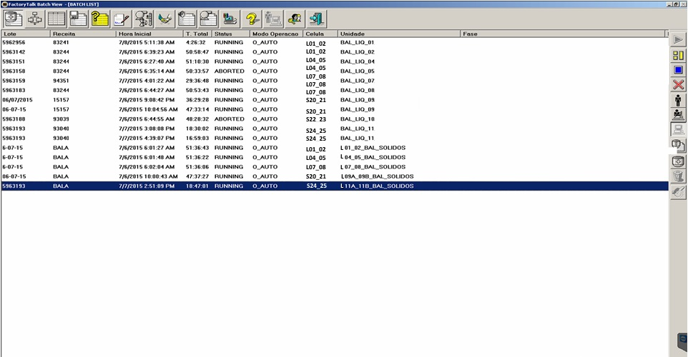
Batch View - Receita

Slide 14
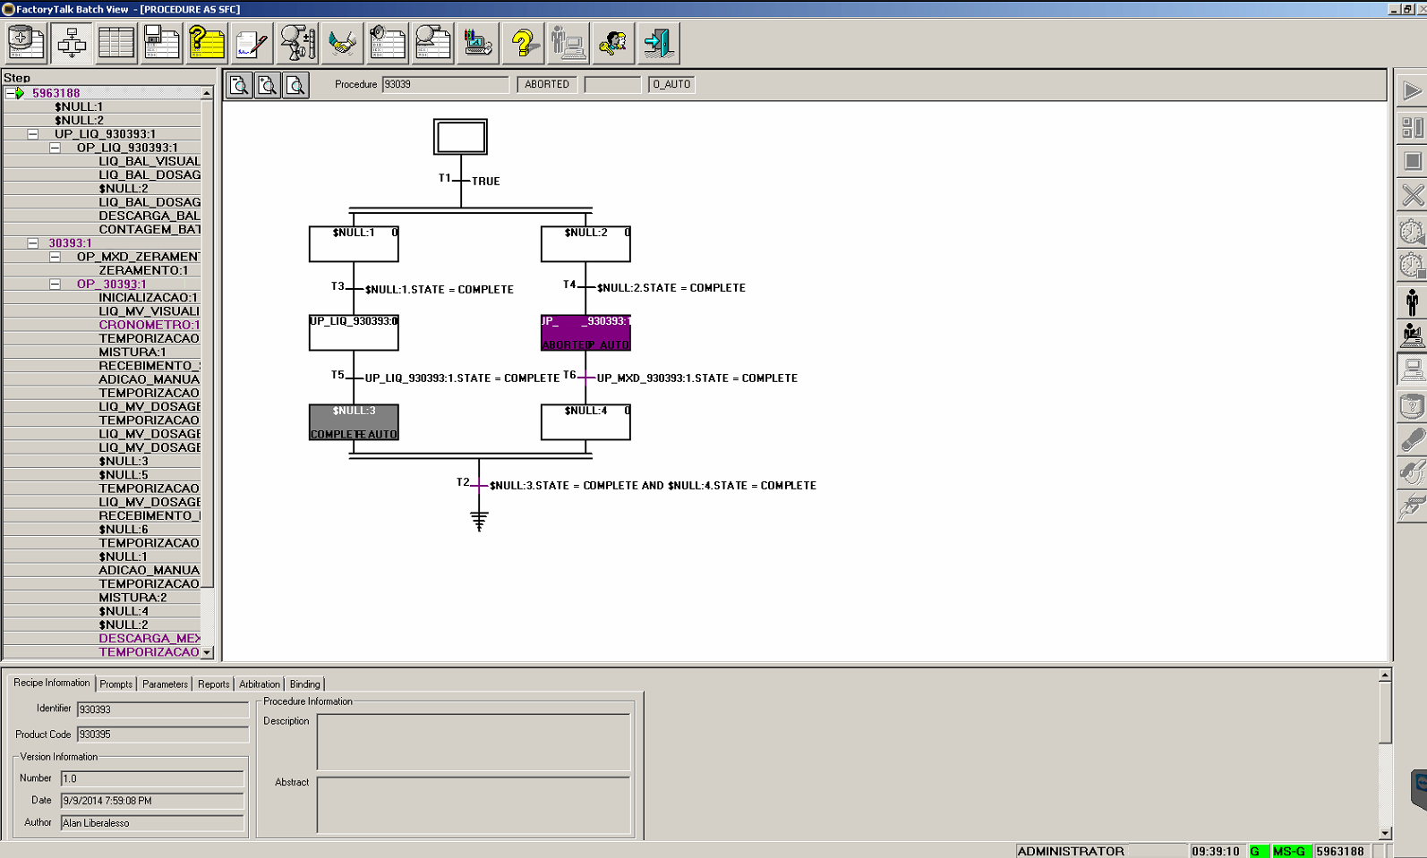
Batch View - Receita

Slide 15
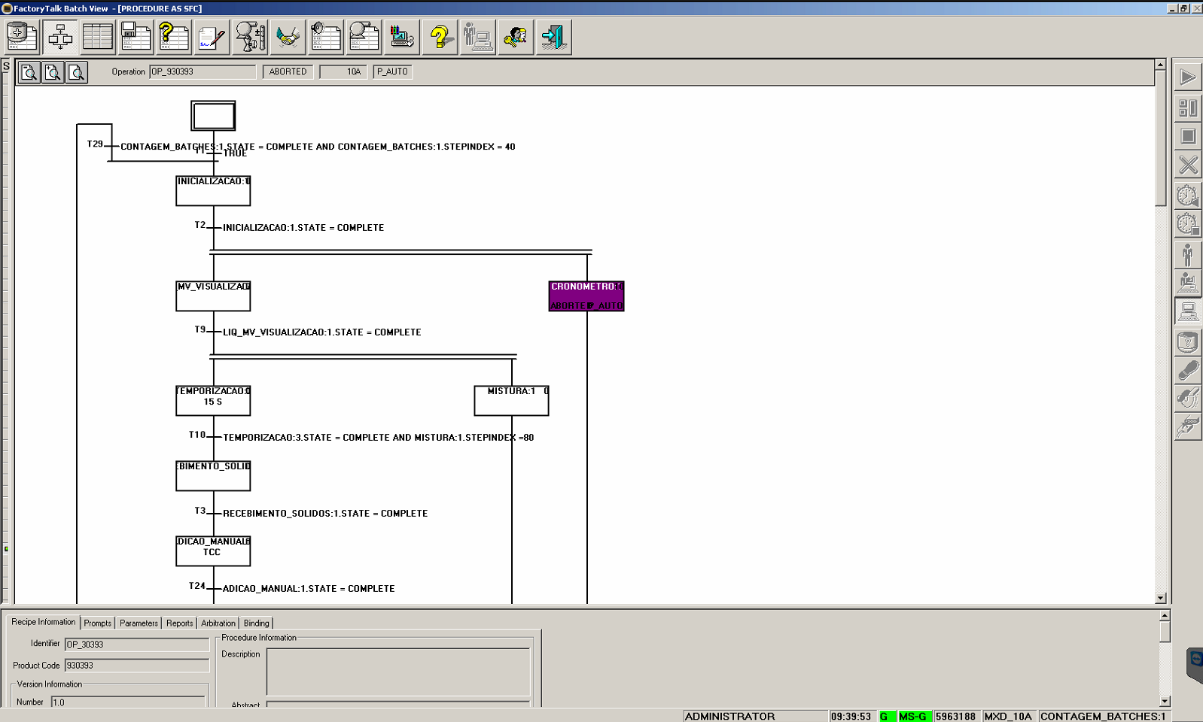
Batch View - Receita

Slide 16
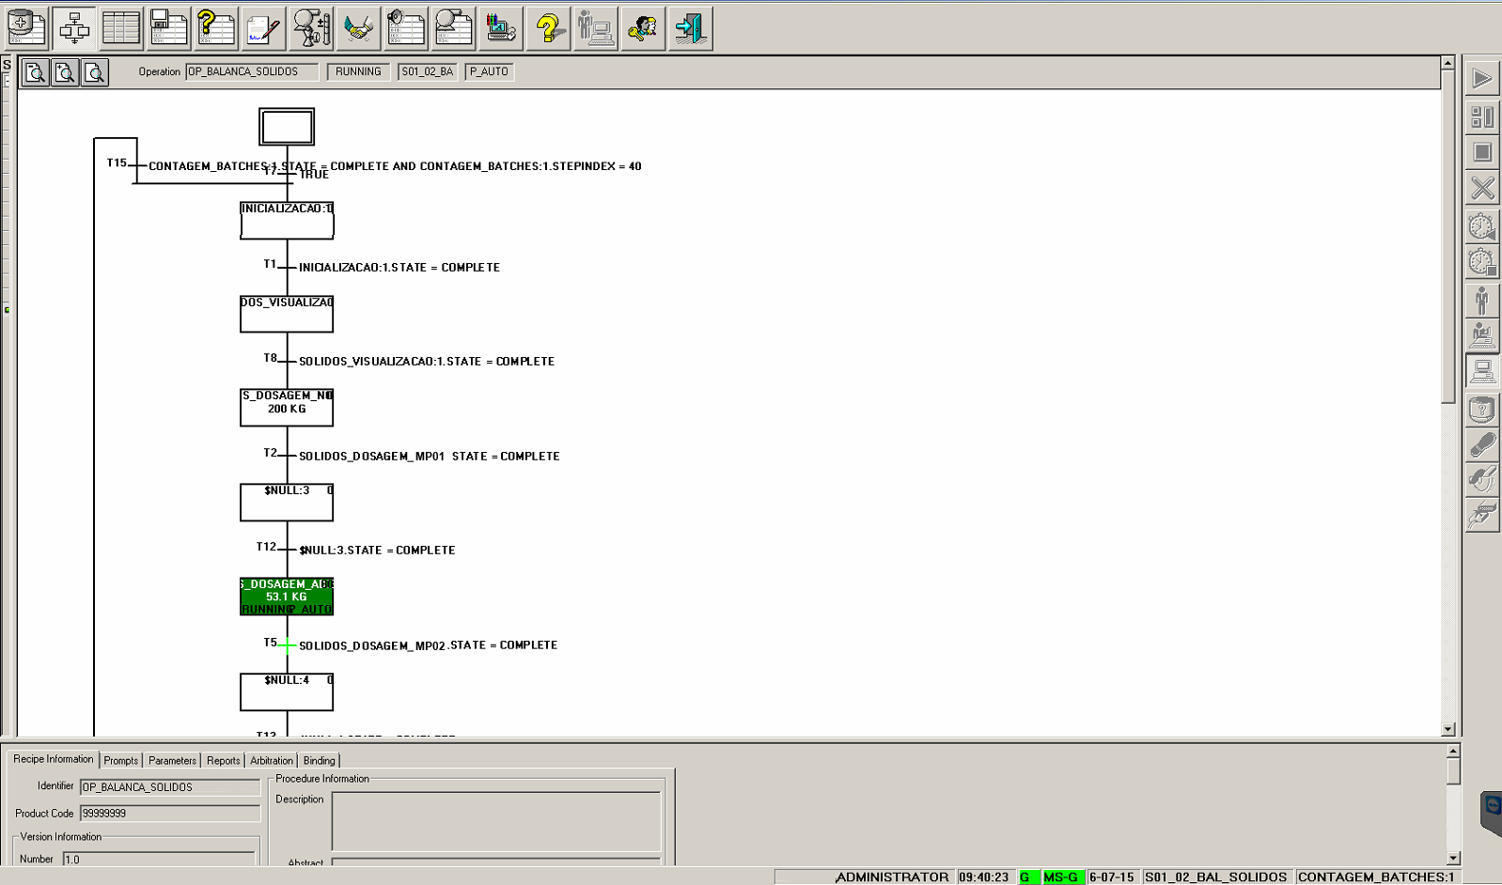
Batch View - Receita

Slide 17
Batch Material Editor – Cadastros

Slide 18
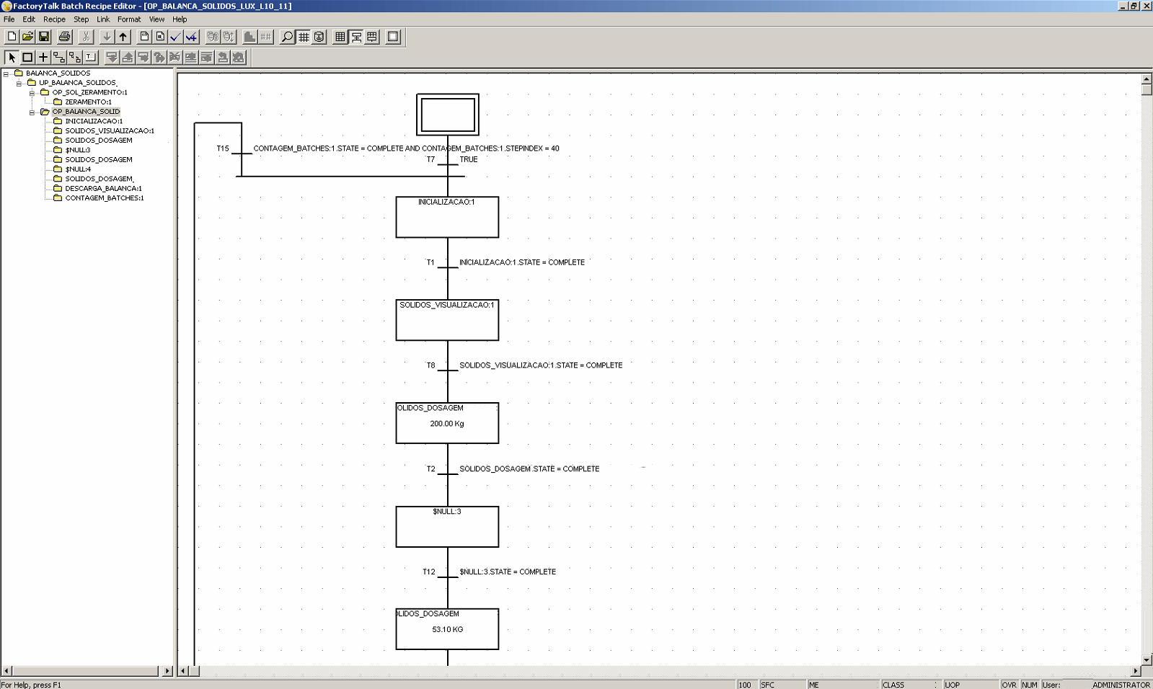
Batch Recipe Editor - Receita

Slide 19
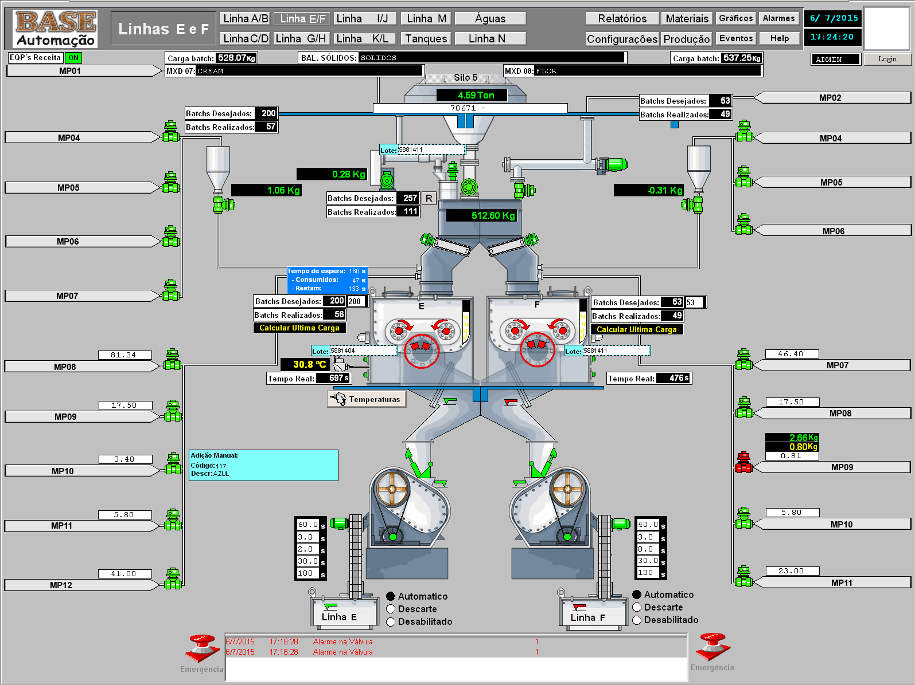
Monitoramento das variáveis e equipamentos do processo

Slide 20
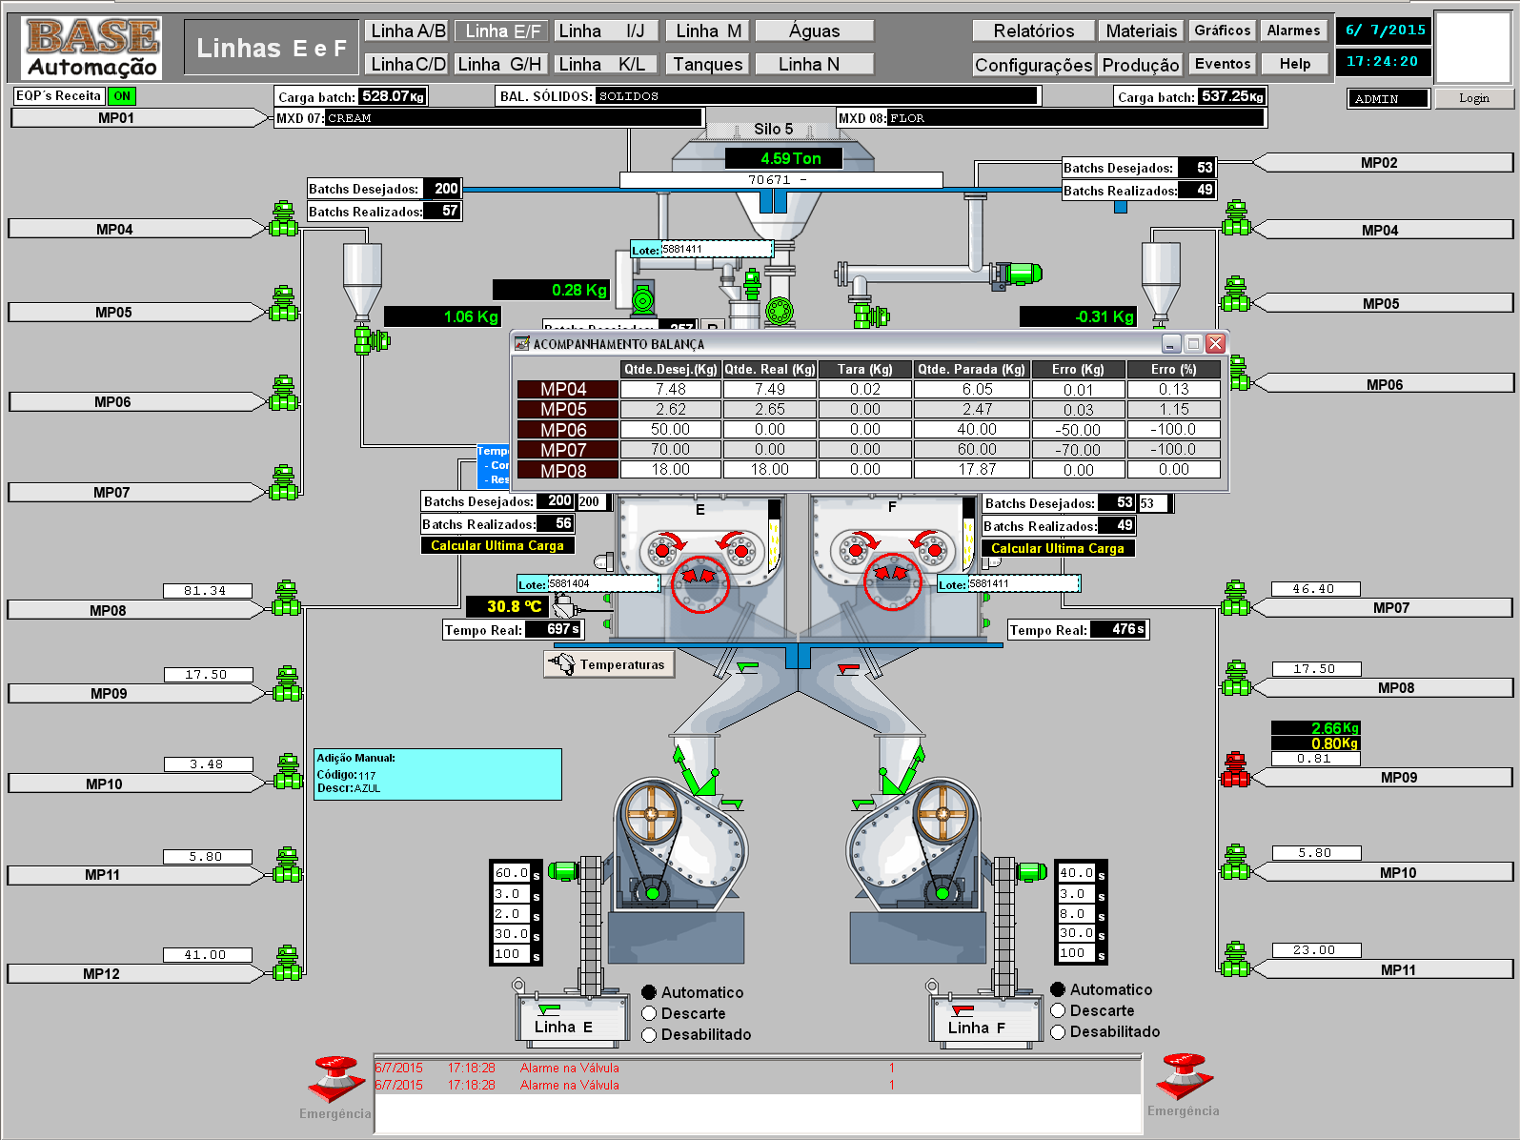
Monitoramento das variáveis e equipamentos do processo

Slide 21
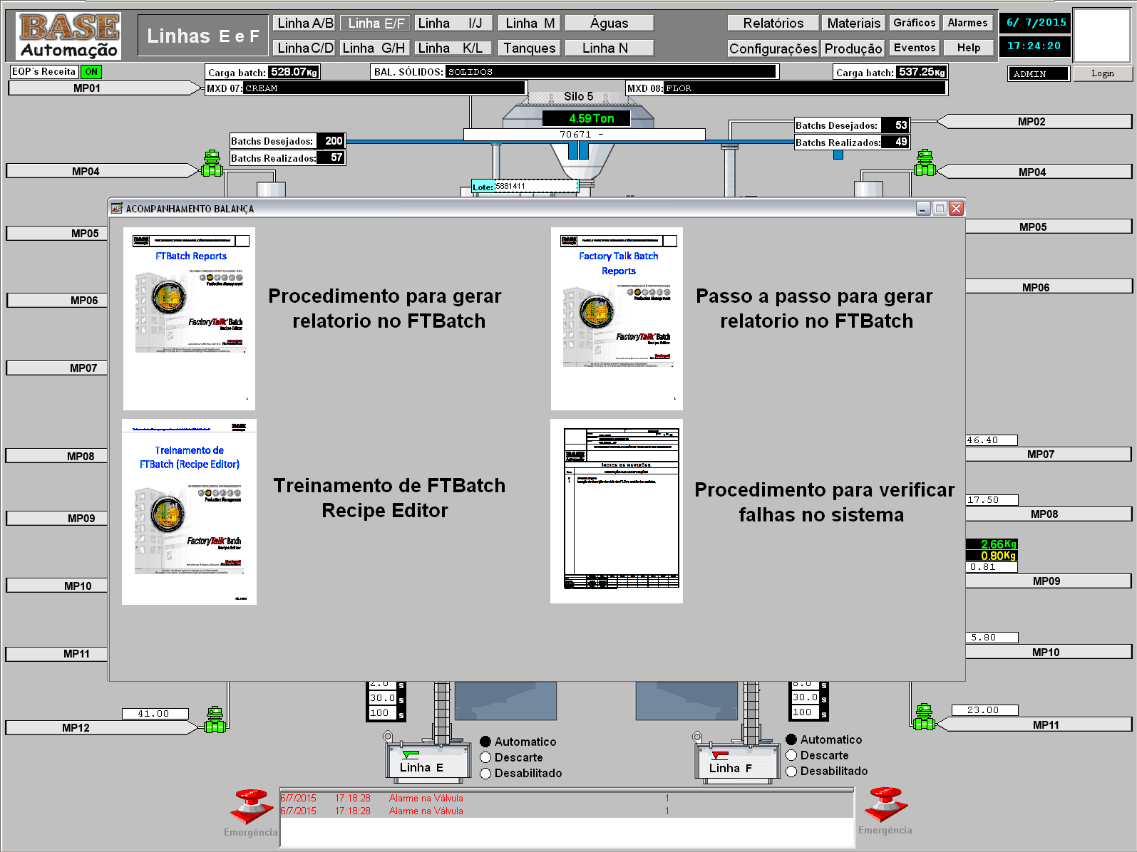
Monitoramento das variáveis e equipamentos do processo

Slide 22
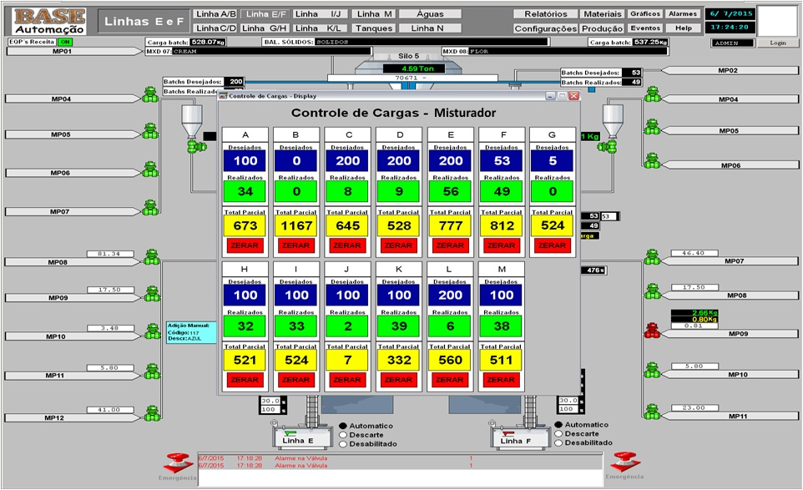
Monitoramento das variáveis e equipamentos do processo

Slide 23
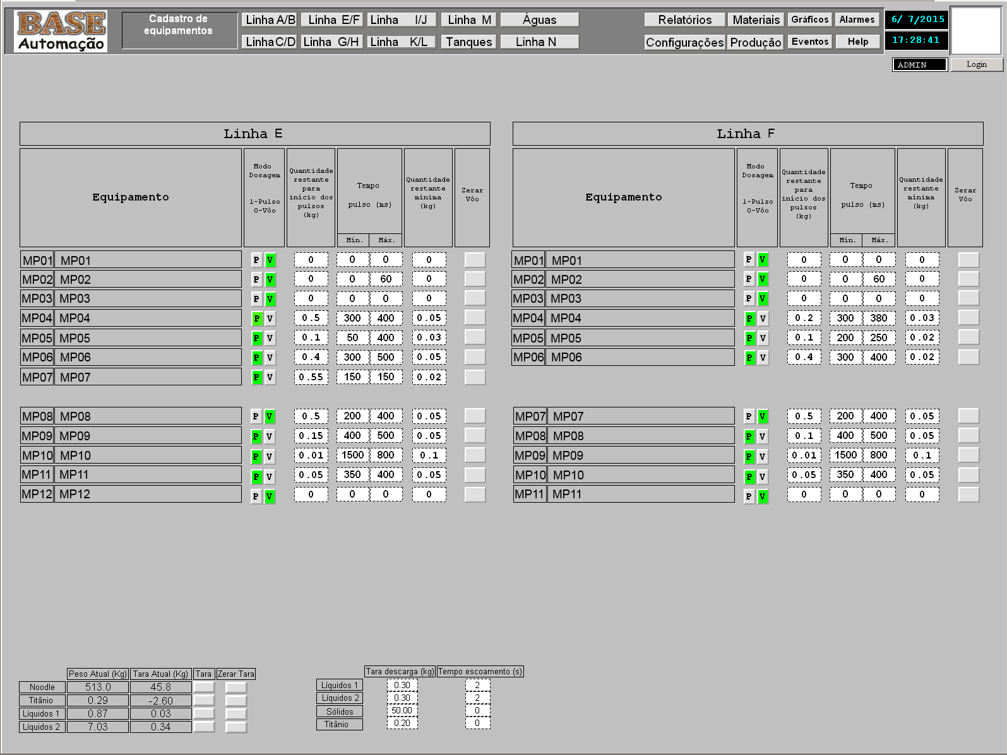
Monitoramento das variáveis e equipamentos do processo

Slide 24
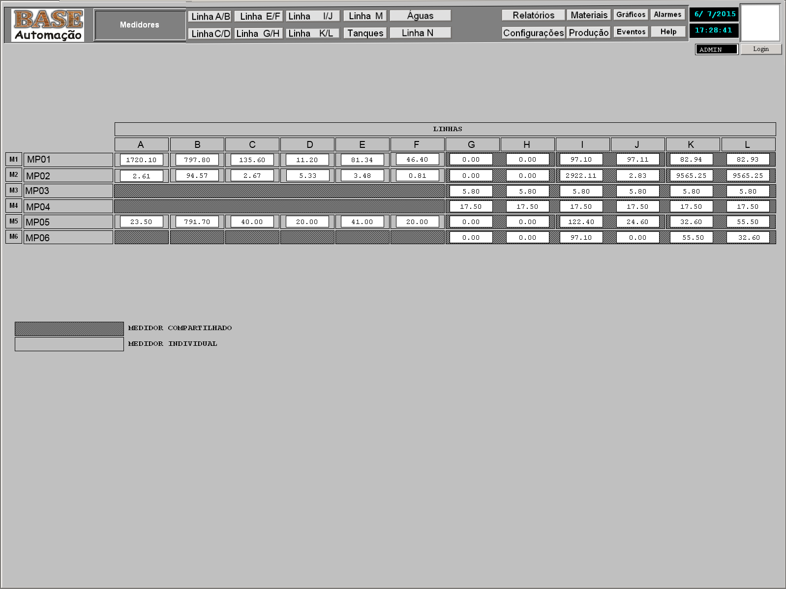
Monitoramento das variáveis e equipamentos do processo

Slide 25
Relatórios
A partir dos dados gravados no banco de dados pelo Archiver (ferramenta de registro dos dados das bateladas) estes dados são acessados a qualquer momento e a partir de qualquer computador conectado a rede da empresa. Os relatórios estão disponíveis na web (intranet) para acesso através de navegadores Web como Internet Explorer, Google Chrome ou Mozila Firefox.

Slide 26
Relatórios - Detalhes

Slide 27
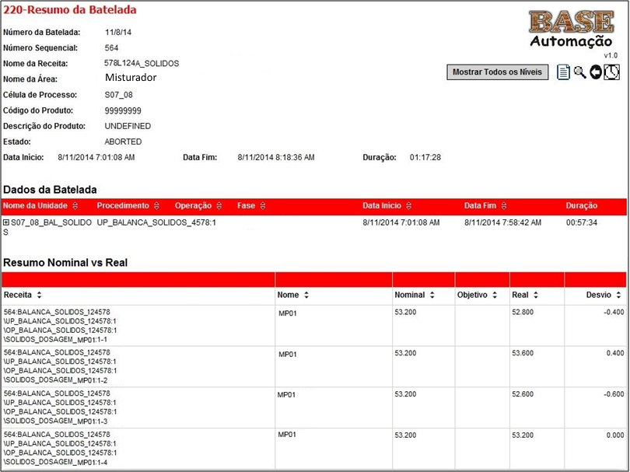
Relatórios - Detalhes

Slide 28
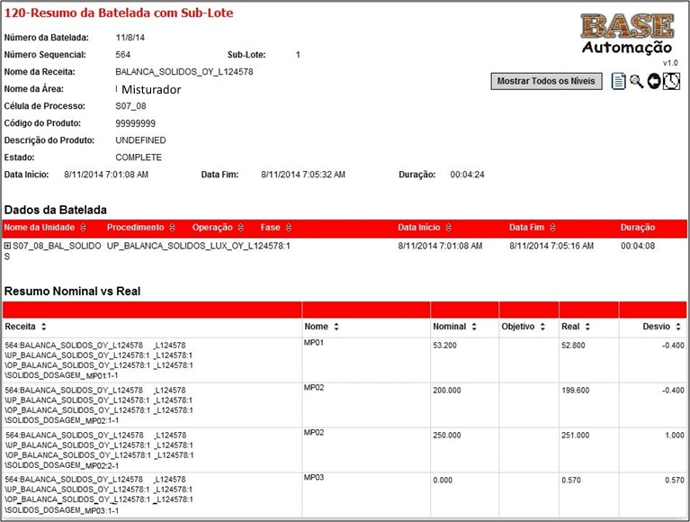
Relatórios - Detalhes

Slide 29
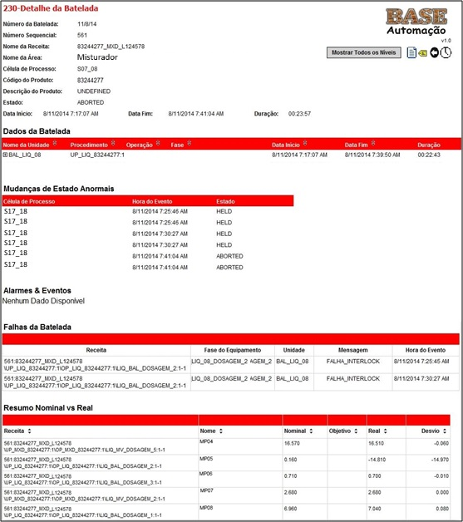
Relatórios - Detalhes

Slide 30
Desafios
Sistema flexível permitindo criação de várias receitas com sequenciamentos diferentes dos procedimentos de cada unidade;
Sistema escalável permitindo ampliações futuras mantendo a mesma base e padrões do projeto atual;
Integração com outras áreas e variáveis da fábrica;
Sistema robusto evitando falhas no controle que o tornem inoperante.

